Slide 1
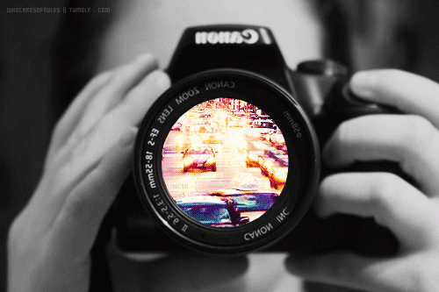
Муниципальное бюджетное общеобразовательное учреждение
Садовская средняя общеобразовательная школа филиал с.Лозовое
с.Лозовое Тамбовского района Амурской области
Тема:
Художественная фотография
и ее связь с живописью
МХК. 9 класс
Составила учитель русского языка и литературы
Ефимова Нина Васильевна
2017г.

Slide 2
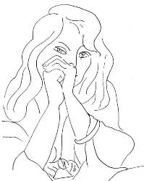
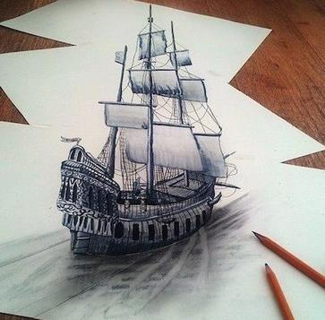
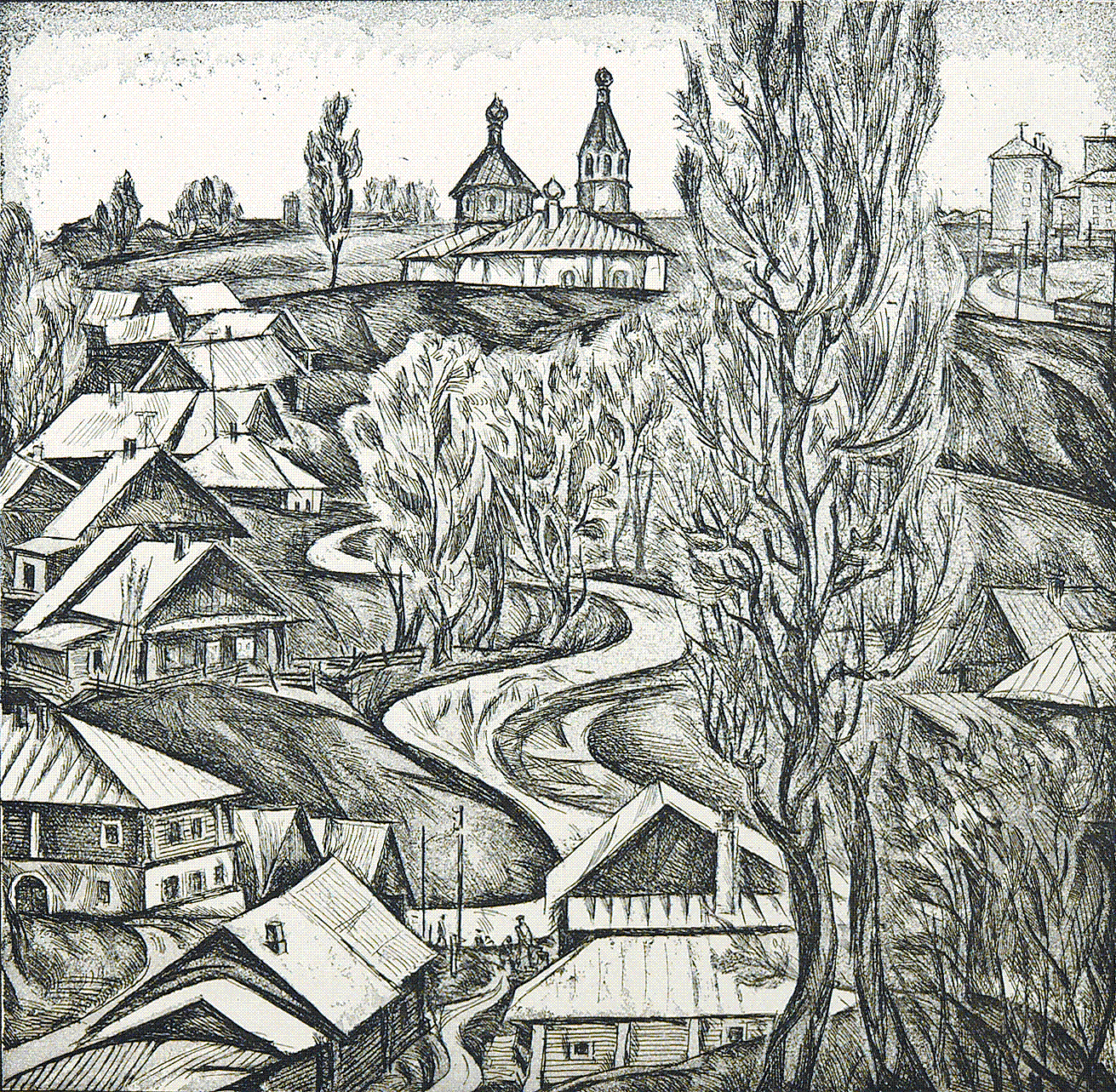
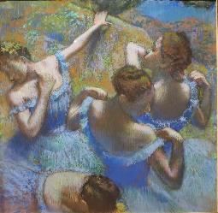
Проверка домашнего задания.
Назовите виды гравюры.
Что относится к печатной графике?
В чем отличие графики от рисунка?
Назовите запомнившуюся вам рекламу на улицах.

Slide 3
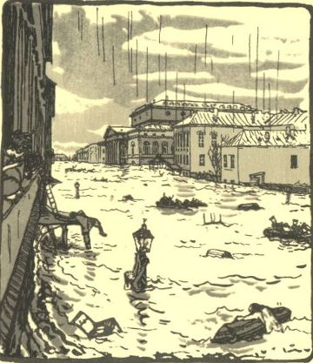
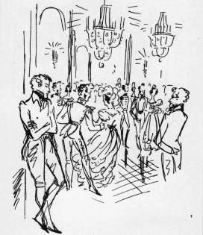
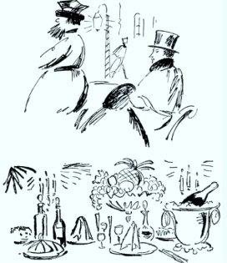
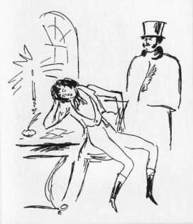
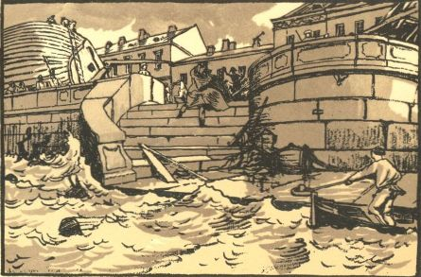
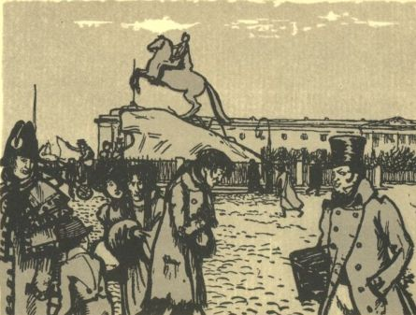
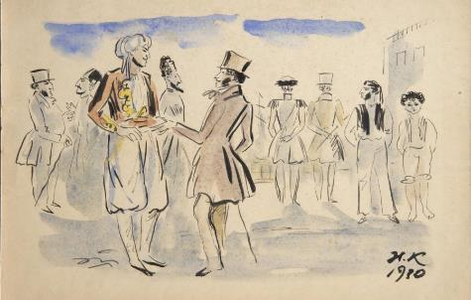
Сравните литературные произведения одного автора, проиллюстрированные разными художниками?
Иллюстрации Н.В.Кузьмина к роману А.С.Пушкина "Евгений Онегин"
Иллюстрации
А.Н. Бенуа к поэме Пушкина
"Медный всадник"

Slide 4
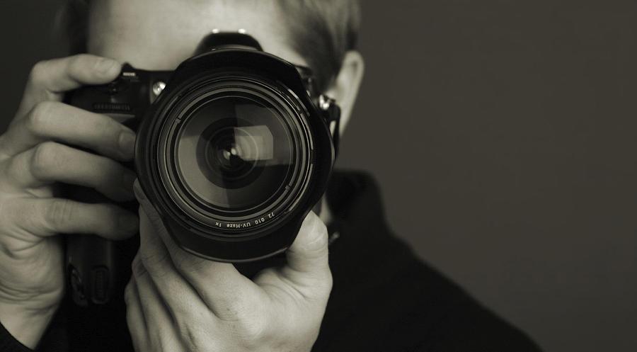
Вы не снимаете фотографию, вы создаёте её.
Ансел Адамс, фотограф
Чем фотография отличается от изобразительного ис­кусства?

Slide 5
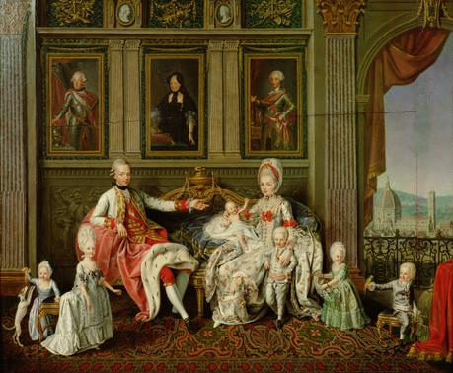
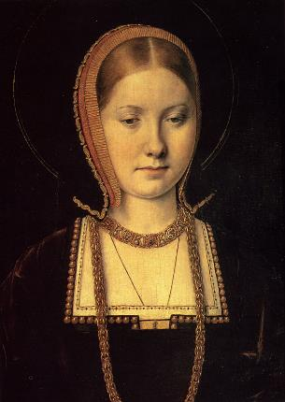
Художники стремились к точному изображению окружаю-щего мира. Например, портрет возник как двойник чело-века, для того, чтобы сохранить память о нем, о семейной чете или семье в целом, о гражданах города и т.д.
В.Верлин. Портрет императора Леопольда II с семьёй (стены украшают портреты предков).
М.Зиттов. Портрет принцессы Е.Арагонской — в обычной придворной одежде

Slide 6
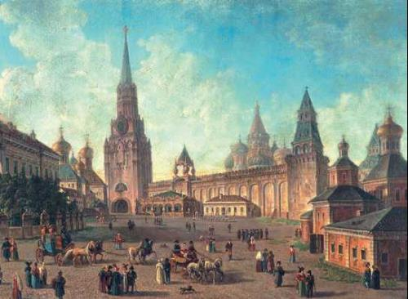
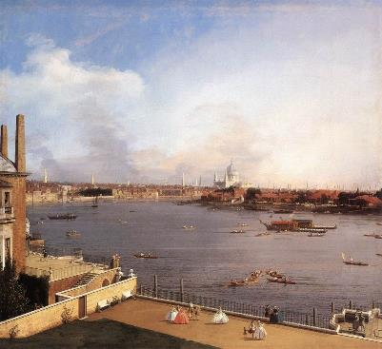
Веду́та (итал. veduta, «вид») – жанр европейской живописи – картина, рисунок или гравюра с детальным изображением повседневного городского пейзажа.
Много столетий спустя эти картины стали ос­нованием для восстановления городов.
Ф.Я.Алексеев.
Площадь внутри Московского Кремля. 1810-е гг.
Каналетто. Вид на Темзу и Лондон из Ричмонд-хауса. 1747г.

Slide 7
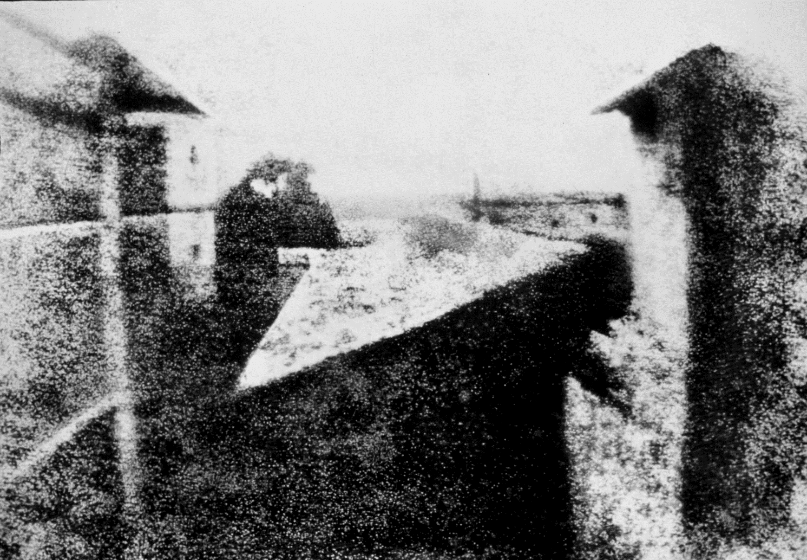
Оказываясь с фотообъективом перед ок­ружающим миром, все сталкиваются с за­дачами, которые решают художники. В момент вы­бора «кадра» мы занимаем позицию худож­ника.
Снимок получен Ньепсом в 1826 г. с помощью камеры-обскуры на оловянной пластинке, покрытой тонким слоем асфальта.
Первая фотография в мире. Вид из окна. 1826г.

Slide 8
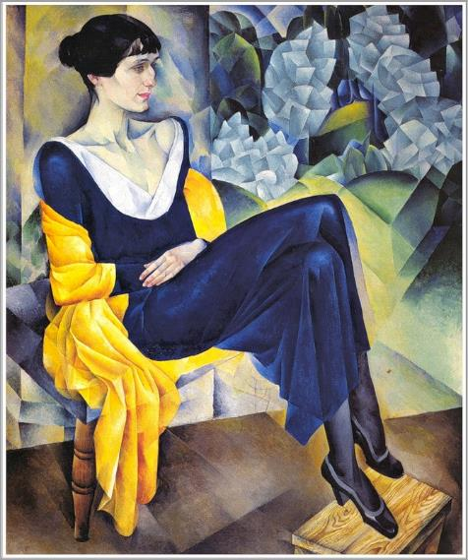
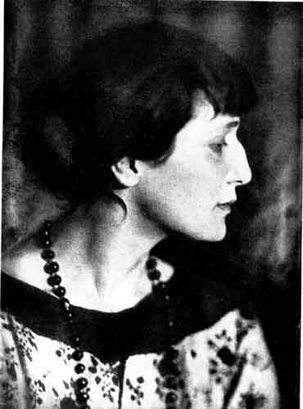
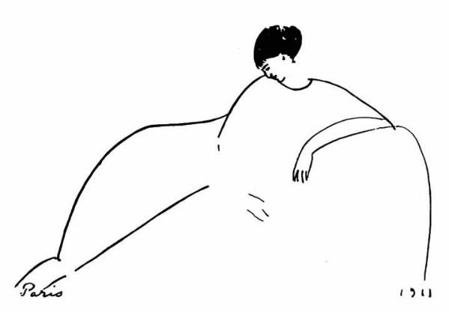
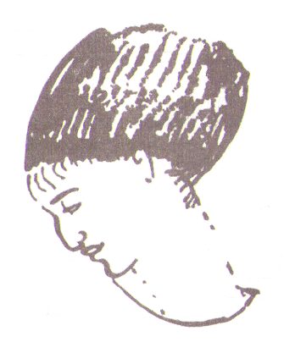
Сравните три портрета женщины, известной поэтессы Анны Ахматовой.
Графические рисунки, выполненные А.Модильяни в начале века, гибкими линиями, передают ее женствен­ность, плавность движений, замкнутость.
На фотопортрете того же времени голова Ахматовой и ... любимые бусы. Фотохудожник М.Наппельбаум сделал психологический портрет, использовав тот не очень большой арсенал средств, которым в то время располагала фотогра­фия. Фотопортрет отражает что-то самое главное, что есть и в рисунках Модильяни, и в портрете Альтма­на.
Портрет Ахматовой вы­полнен русским живо-писцем Н.Альтманом позднее в традициях парадного портрета в стиле эпохи «серебряного века». Четкий си­луэт обладает монументальной выразительностью. Художник стремится выразить состояние модели, проникнуть в сложный мир ее чувств.
Н.Альтман. Портрет А.А.Ахматовой. 1914г.
Рисунки А.Модильяни. А.Ахматова
Фотография работы М.Наппельбаума

Slide 9
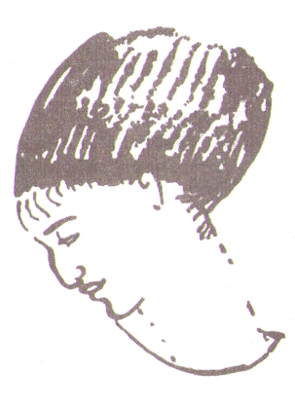
В рисунках и живописи больше субъективизма, исходящего от художников и выбранных ими средств выразительности; фотограф создал более характерный и индивиду­альный образ, показав главные черты модели. К 20-м гг. искусство фотографии как бы определило свои оригинальные задачи, отличные от задач живописи.
А.Модильян
М.Наппельбаум
Н.Альтман.

Slide 10
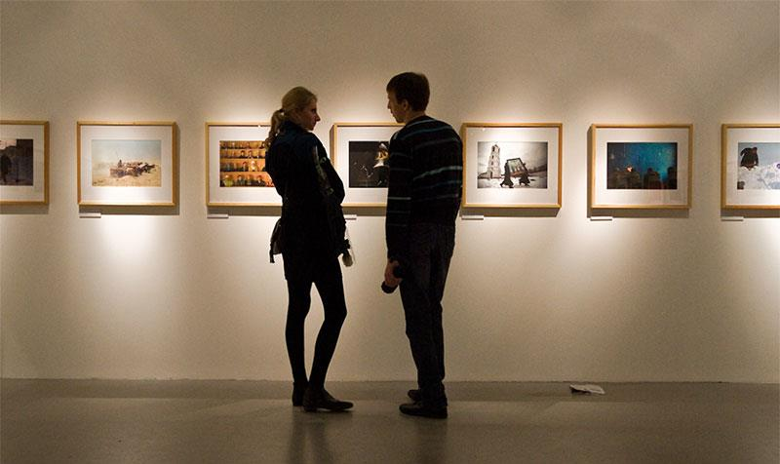
В конце XX в. фотография стала искусст­вом без оговорок. На выставках художественной фотографии представлены все жанры, характерные для живописи.
Но имеется существенная разница, особенно проявляющая себя в документальной фотографии.

Slide 11
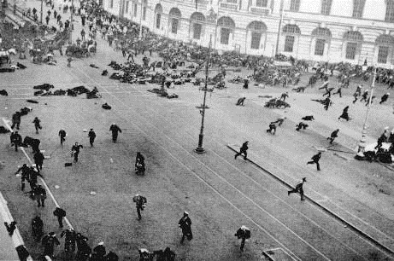
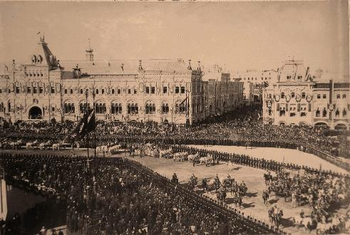
Большую известность получили коронаци­онные фотографии Николая II и фотографии июльских событий 1917 г.
При рассматривании документальных фото, запе­чатлевших исторические собы­тия, мы обращаем внимание на образную выразительность кад­ра, но более всего - на докумен­тальные подробности.
Невский проспект 4 июля 1917г.
Коронационный кортеж Николая II

Slide 12
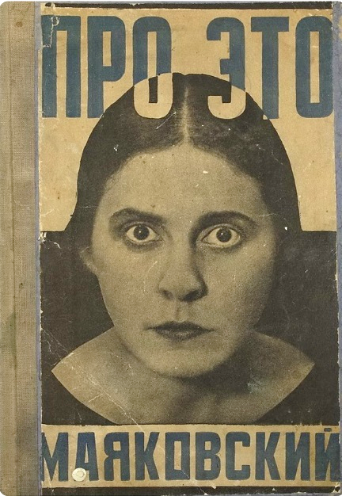
При сход­стве изобразительных искусств и фо­тографии они все же отличают­ся.
Фотография - искусство, рож­денное цивилизацией: наукой и техникой. В то же время происходит поиск средств выразительности в соответствии со стилем своего времени.
Фотография и живопись - искусства, питающие друг друга и в то же время стремящиеся к самоопределению.
Обложка первого издания поэмы В.В.Маяковского «Про это», 1923 г. Выполнена А.М.Родченко

Slide 13
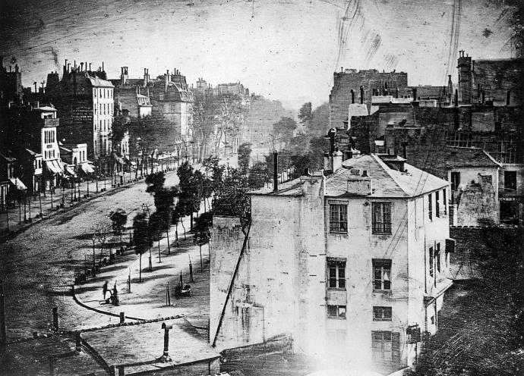
Фотогра­фия (от греч.) – «фото» - «свет» и «графо» - «пишу». Изобретение фотографии датируется 1839 г. и принадлежит французскому художнику Л.Дагеру,
разработавшему фотографический процесс, назван­ный дагеротипией.
Самое раннее отно-сительно точно дагеротипное изоб-ражение человека, сделанное Дагером. Вид на бульвар дю Тампль в Париже, весна 1838 г. В левом нижнем углу видны чистильщик обуви и его клиент. Все движущиеся фигуры и экипажи из-за длительной выдержки не попали на изображение

Slide 14
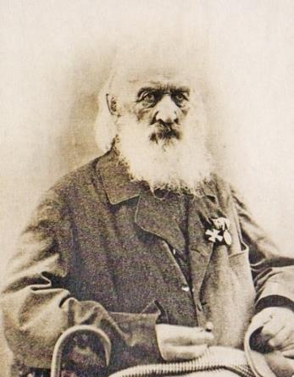
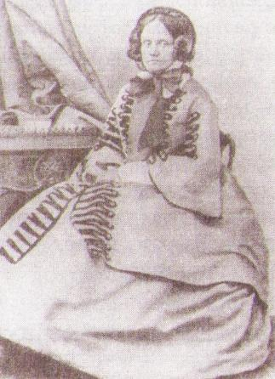
Фотографирование было сложным процессом, требующим терпения и от фотографа, и от модели. Выработались наиболее удобные позы для длительного позирования.
Неоднократно публиковались фотопортреты четы Волконских, оказавшихся на свободе в старости.
Фотопортрет князя С.Г.Волконского в старости. 1864г.
Фотопортрет княгини С.Г.Волконской.

Slide 15
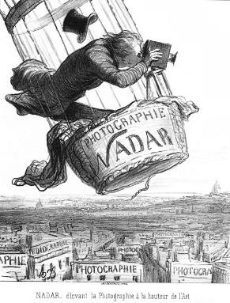
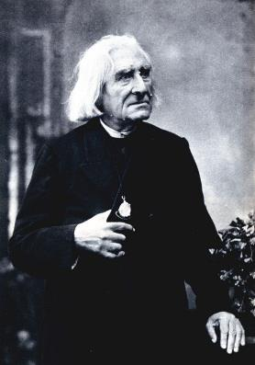
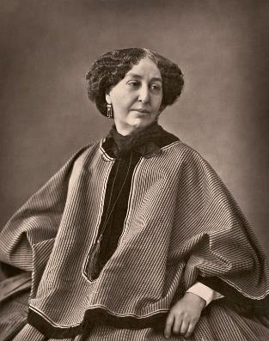
Рождение фото­графии вызвало споры о ее месте среди видов искусства. Французский фотограф Ф.Надар, решивший сфотографировать Париж на воздушном шаре, подвергся насмешкам со стороны художников.
Оноре Домье. Карикатура на фотографа Ф.Надара.
Писательница Жорж Санд. 1984г.
Позже его фотопортреты великих писате­лей, художников, артистов вошли в историю куль­туры.
Композитор Ф.Лист

Slide 16
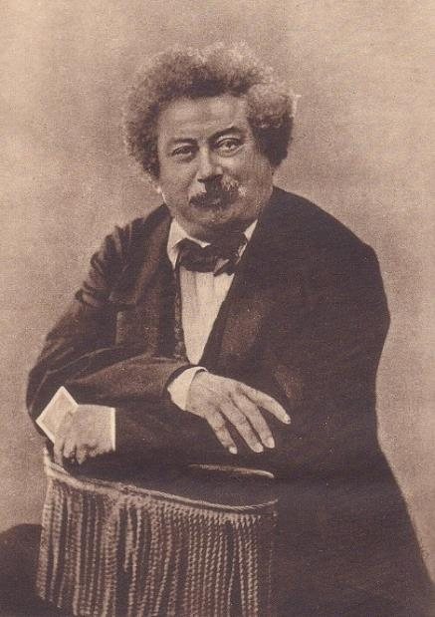
Ф.Надар работал как худож­ник. Он изучал модель, заранее выбирал позу, характер освещения, определял композицию.
Примером может быть фотопортрет Александра Дюма- отца, в котором все «работает на характер». Докумен­тальность сочетается с художественной отобранностью средств
вы­разительности.
Ф.Надар. Фотопортрет писателя Александра Дюма (отец)

Slide 17
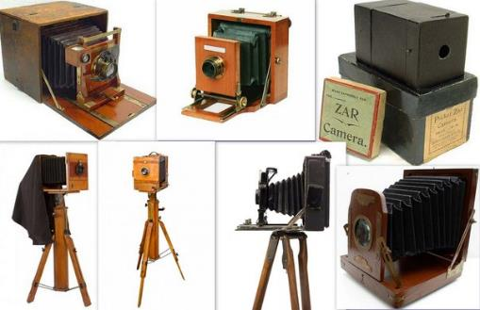
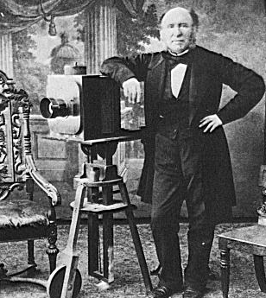
Художественные достоинства фотографии были оценены импресси­онистами. Первая совместная выставка художников этого направле­ния состоялась в фотопавильоне Надара.
В конце XIX в. многие художники использовали фотографию для изучения натуры и
опре­деления особых выразитель­ных возможностей живописи.
Фотограф и фотоаппараты середины
XIX века

Slide 18
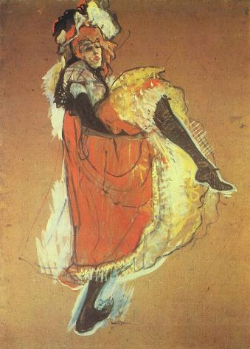
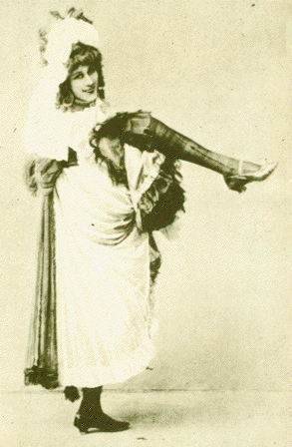
Французский живописец и гра­фик Тулуз-Лотрек нередко про­сил сделать фото­графию модели, над образом кото-рой работал в тот момент. Сопоставление фотогра­фии и живописного произведе­ния позволяет понять, какие качества модели А.Тулуз-Лотрек стремился заострить.
Жанна Авриль танцовщица
канкана в
Мулен-Руж
Картина Тулуз-Лотрека. 1893г.
Фотография.
ок. 1893г.

Slide 19
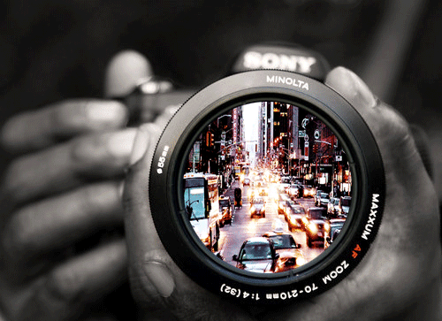
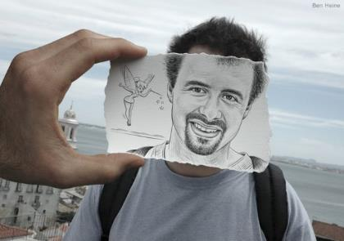
«Фотография поставила перед нашим воображением совершенно новые задачи, потому что благо­даря ей мы впервые получили возможность видеть вещи независи­мо от нашего чувства... Наше восприятие ограничено рамками чувств предшествующих нам художников. Фотография может освободить нас от старых представлений. Она очень точно отделила живопись, выражающую чувства, от живописи описательной. Последняя стала ненужной».
А.Матисс

Slide 20
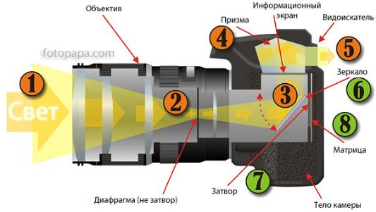
Цифрова́я фотогра́фия
Цифрова́я фотогра́фия — технология фотогра-фии, использующая вместо светочувстви-тельных материалов, преобразование света светочувствительной матрицей и получение цифрового файла, используемого для дальнейшей обработки и печати.

Slide 21
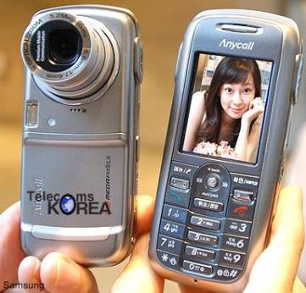
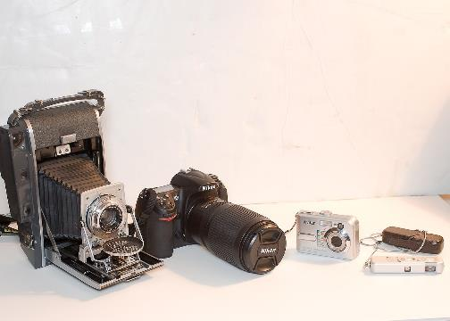
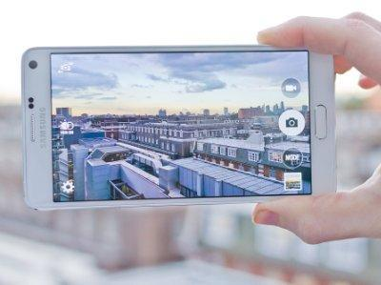
Достижения в области технологий и производства фотосенсоров,
оптических систем позволяют создавать цифровые фотокамеры, миниатюрные встроенные фотоаппараты в телефонах, карманных компьютерах.
Фотоаппараты различных классов и эпох

Slide 22
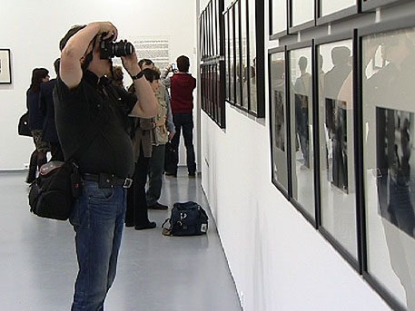
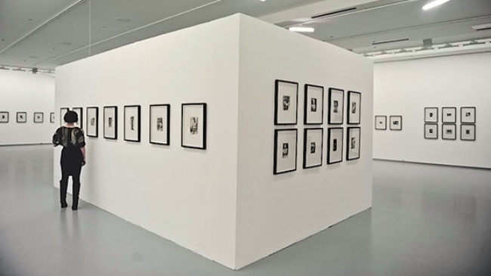
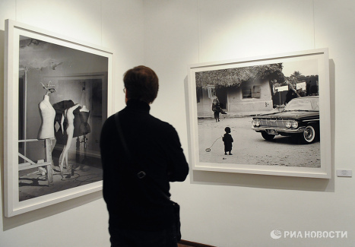
Фотобиеннале
В России набирают попу-лярность международные выставки фотографий - фотобиеннале, проводящиеся Московским домом фотографии раз в два года с 1996 года.
Кадры с
«Фотобиенали»
2014г.
На Фотобиеннале смешиваются самые разные жанры и стили.

Slide 23
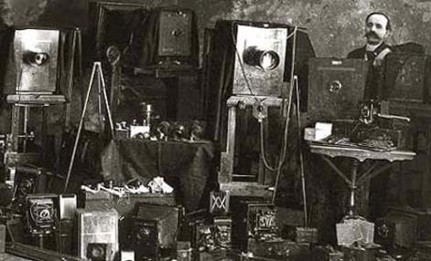
Закрепление материала
Что означает слово «фотография»?
Чем фотография отличается от изобразительного ис­кусства?
Что такое «ведута»?
Назовите известного французского фотографа прославившегося фотопортретами.
Что такое цифрова́я фотогра́фия?
Что такое фотобиеннале?

Slide 24
Литература.
Программы для общеобразовательных школ, гимназий, лицеев. Мировая художественная культура. 5-11 классы. Г.И.Данилова. М.: Дрофа, 2007.
Учебник «Мировая художественная культура». 7-9 классы: Базовый уровень. Г.И.Данилова. Москва. Дрофа. 2010 год.
Учебник «Мировая художественная культура». 10 класс. Букинистическое издание. Данилова Галина Ивановна, Александр Мелик-Пашаев и др. Москва. Интербук. 2000 год.
Мир художественной культуры (поурочное планирование), 10 класс. Н.Н.Куцман. Волгоград. Корифей. 2010 год.

